Slide 1
Публичная презентация общественности и профессиональному сообществу результатов педагогической деятельности учителя начальных классов МБОУ «ИСОШ» Никулиной Ольги Ринатовны
Муниципальное бюджетное общеобразовательное учреждение
«Исовская средняя общеобразовательная школа»
Июнь 2016 г.

Slide 2
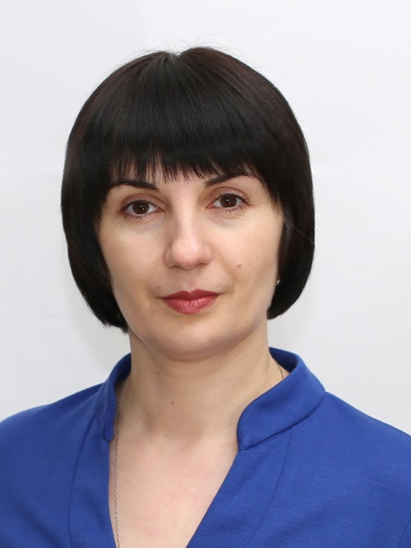
Сведения о педагоге
Фамилия, имя, отчество:
Никулина Ольга Ринатовна;
Место работы, должность:
МБОУ «ИСОШ», учитель начальных классов;
Образование:
окончила в 1999 г. Пензенский государственный педагогический университет;
Стаж педагогической деятельности: 8 лет;
Квалификационная категория: высшая.

Slide 3
Цель обучения ребёнка
состоит в том, чтобы
сделать его способным
развиваться дальше
без помощи учителя.
Э. Хаббард

Slide 4
Цель педагогической деятельности:
обеспечение высокого качества образования на основе формирования умения учиться

Slide 5
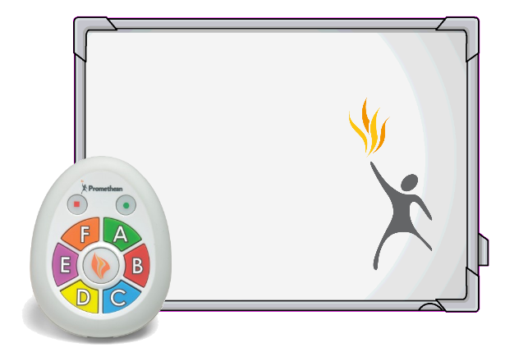
УЧЕБНАЯ РАБОТА
задача
повысить качество образования путем модернизации образовательного процесса за счет применения современных образовательных технологий, интерактивных средств обучения

Slide 7
ИКТ в образовательном процессе
разработка и применение ЭОР для интерактивной доски и системы опроса;
работа с сервисами Web 2.0 для создания обучающих игр;
использование возможностей сервисов Google для организации дистанционного обучения и совместной работы с документами.

Slide 8
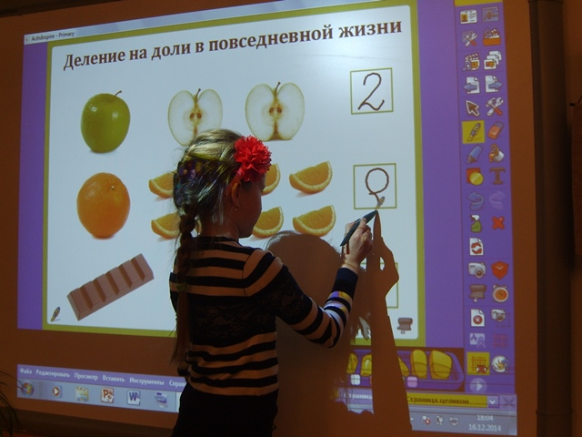
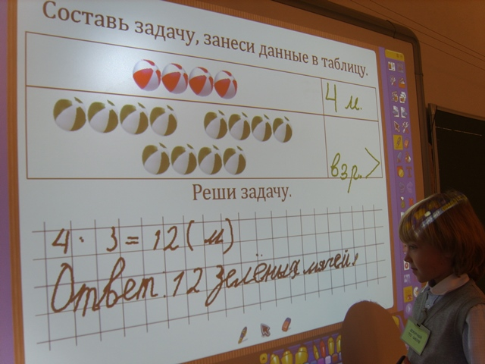
Преимущества
применения ИД
рост интенсивности урока;
рост мотивация учащихся;
активность ученика в учебной деятельности;
индивидуализация обучения;
улучшение взаимодействия учитель – ученик;
рост эффективности урока.
более 40 опубликованных
авторских ЭОР
для ИД ActivBoard

Slide 9
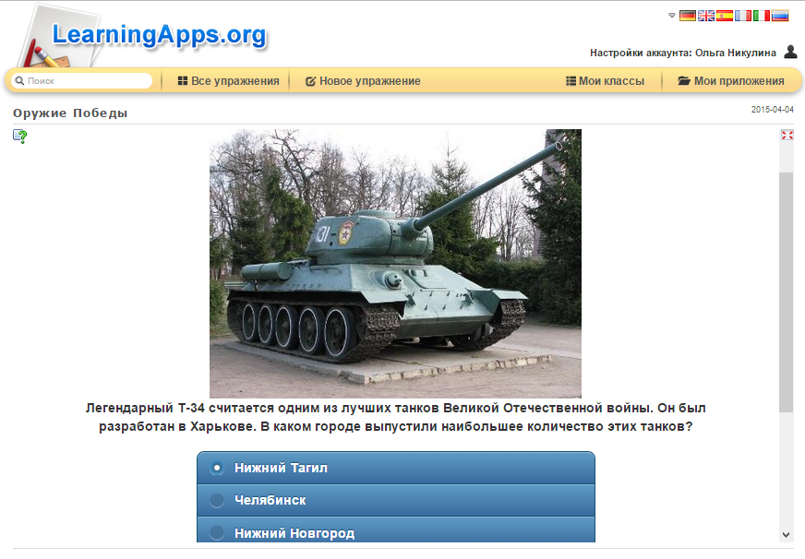
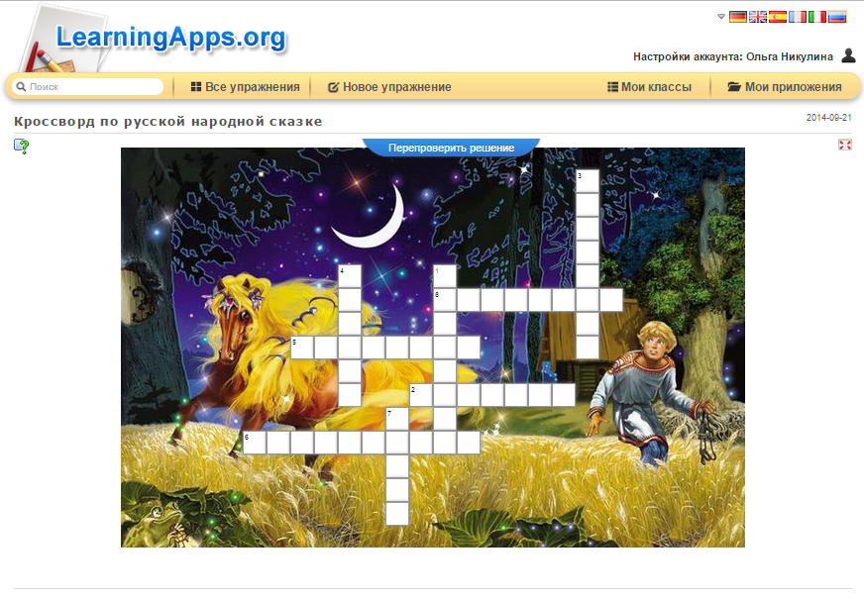
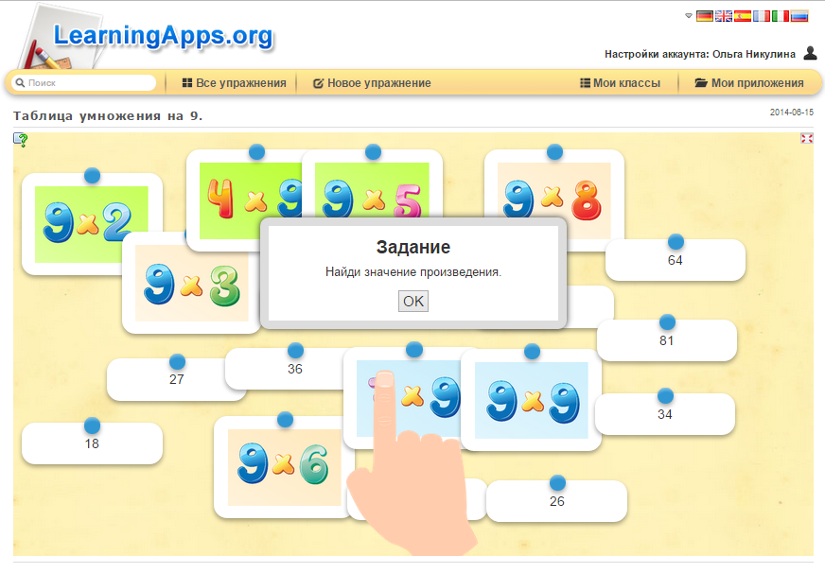
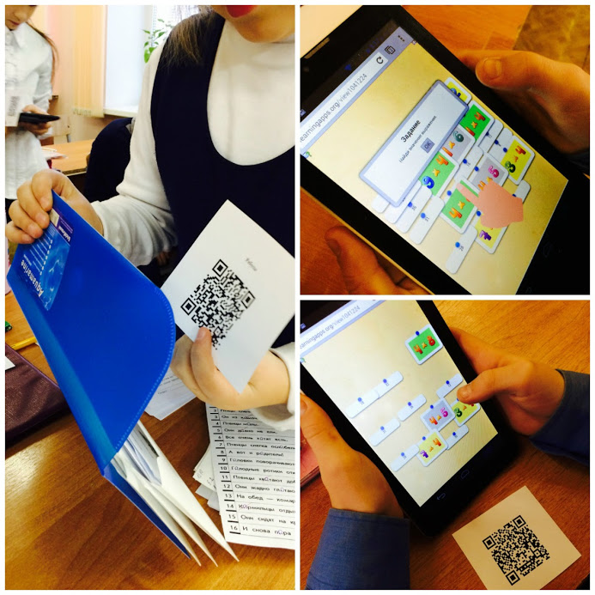
Обучающие игры в Web 2.0
ВОЗМОЖНОСТИ:
встраивать в блог, сайт;
использовать на планшетах, смартфонах благодаря QR коду;
создания игр детьми
↓
организация дистанционного обучения

Slide 10
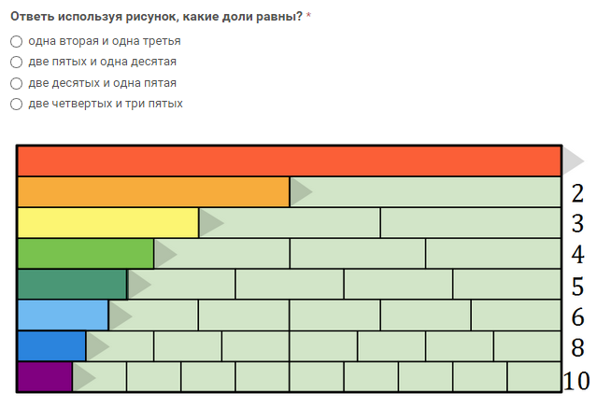
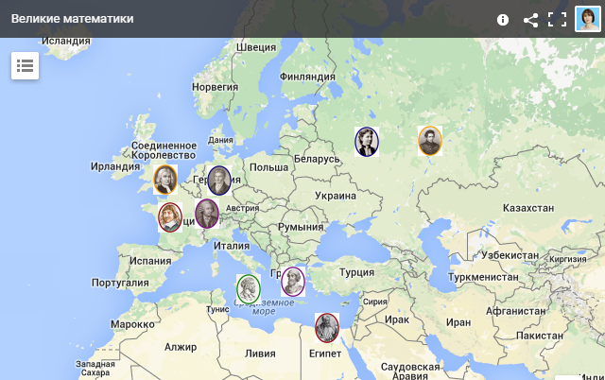
Сервисы для образования
ВОЗМОЖНОСТИ:
встраивать в блог, сайт;
управлять обучением на расстоянии;
проверять знания дистанционно;
коллективно создавать и редактировать ресурсы;
↓
ДИСТАНЦИОННОЕ ОБУЧЕНИЕ,
ПРОЕКТНАЯ ДЕЯТЕЛЬНОСТЬ

Slide 11
Технология формирующего оценивания
Непрерывно в ходе всего обучения → обеспечивает оценку знаний, качеств и умений на всех этапах изучения темы
Включает в оценочную деятельность учеников
Помогает формировать УУД, т.к. делает акцент на процессе познания (не ЧТО я учу, а КАК я учу)
Опирается на критерии, которые помогают ученикам понять, к чему они должны стремиться
Обеспечивает обратную связь → повышает степень личной ответственности учеников, улучшает качество знаний

Slide 12
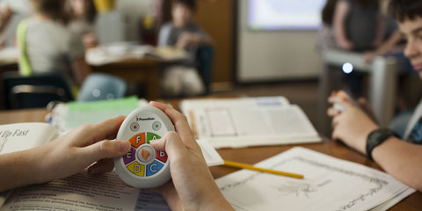
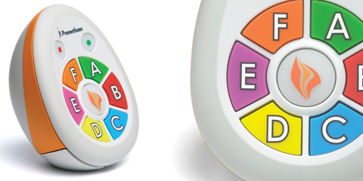
Система опроса – инструмент формирующего оценивания
включает учеников в оценочную деятельность;
обеспечивает обратную связь, позволяет оценить прогресс и выявить пробелы;
позволяет проводить оценивание на всех этапах урока

Slide 13
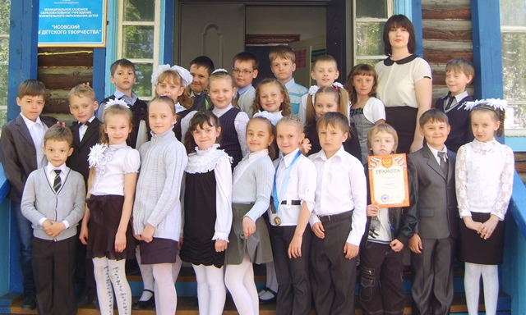
УЧЕБНАЯ РАБОТА
задача
обеспечить достижение планируемых результатов ООП НОО (предметных, метапредметных, личностных) всеми учащимися класса

Slide 14
Динамика учебных достижений (степень обученности учащихся)

Slide 15
Динамика учебных достижений (качество знаний)

Slide 16
Средние показатели успеваемости (2, 3, 4 классы)

Slide 17
Динамика учебных достижений (итоговая комплексная работа)

Slide 18
Учебные достижения (всероссийская проверочная работа)

Slide 19
Учебные достижения (всероссийская проверочная работа)

Slide 20
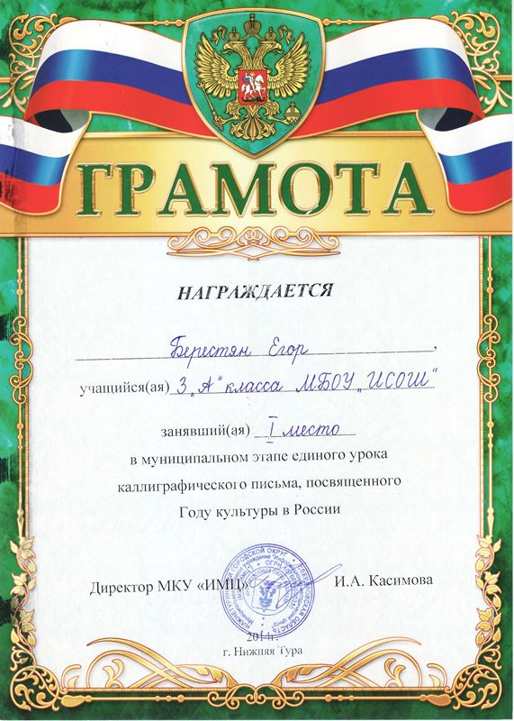
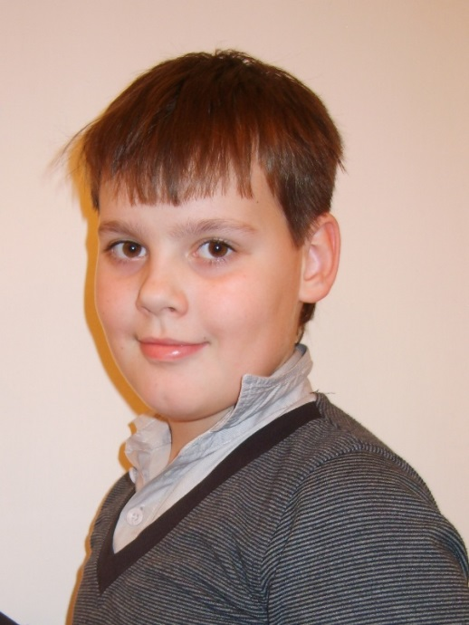
Участие в муниципальных конкурсах
Конкурс каллиграфии
Берестян Егор
2014 г. - I место
2015 г. - Гран-при

Slide 21
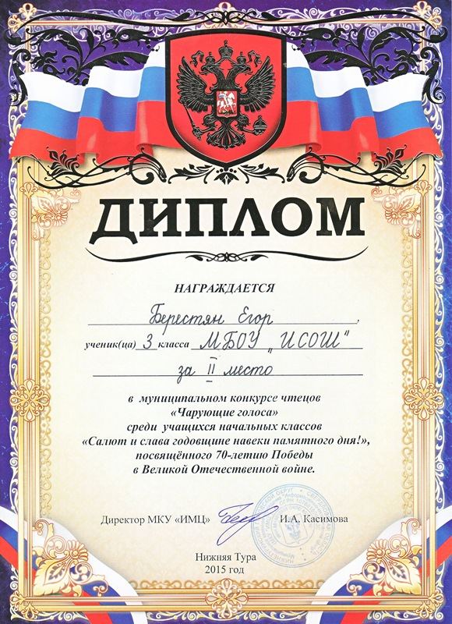
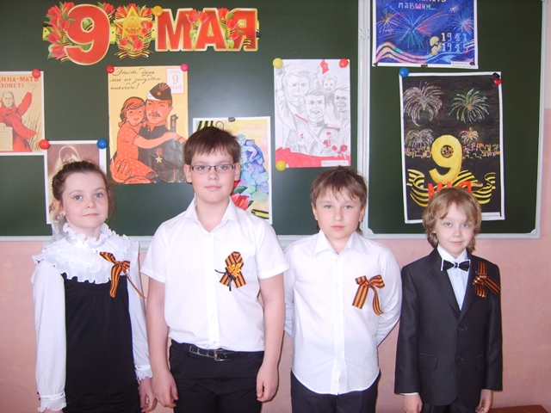
Участие в муниципальных конкурсах
Чарующие голоса -2015
Берестян Егор
II место

Slide 22
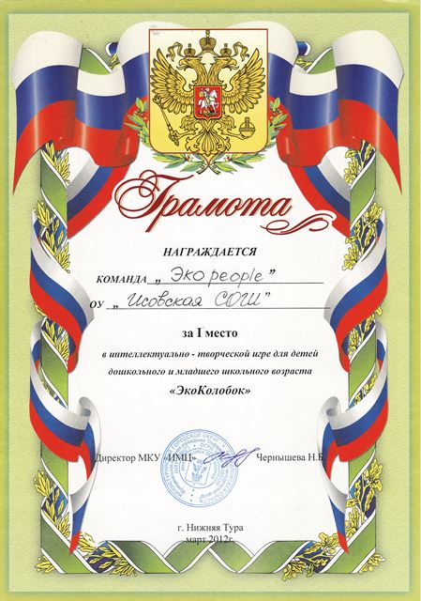
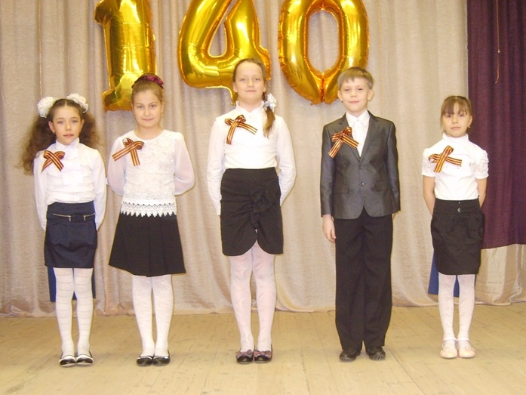
Участие в муниципальных конкурсах
ЭкоКолобок -2015
I место
«Ис – река труженица»

Slide 23
ВОСПИТАТЕЛЬНАЯ РАБОТА
задача
создать условия для успешной социализации учащихся через формирование социальных компетенций в урочной и внеурочной деятельности

Slide 24
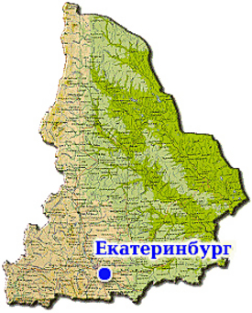
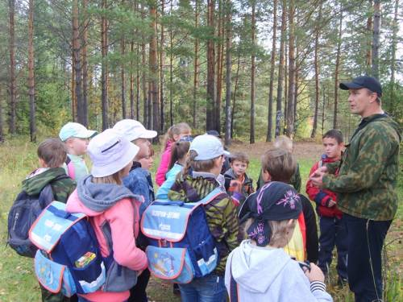
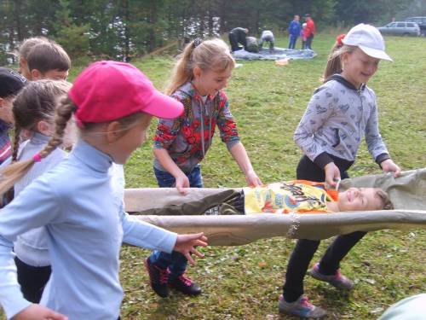
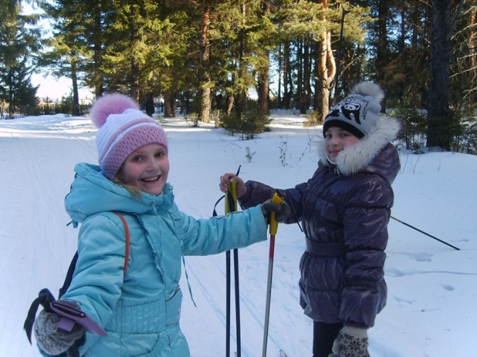
Воспитание патриотизма
Работа над проектами:
Моя малая Родина
Города Урала
Мой посёлок
Предприятия Свердловской области
Реки Свердловской области
Знакомство с природой родного края

Slide 25
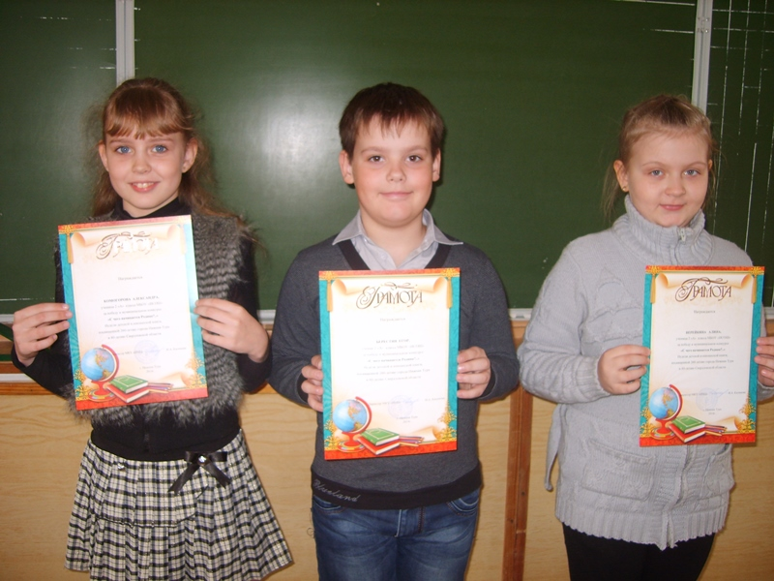
Воспитание патриотизма
С чего начинается Родина?
2014 г.
победители конкурса проектов:
Верейкина Алина
Комогорова Александра
Берестян Егор

Slide 26
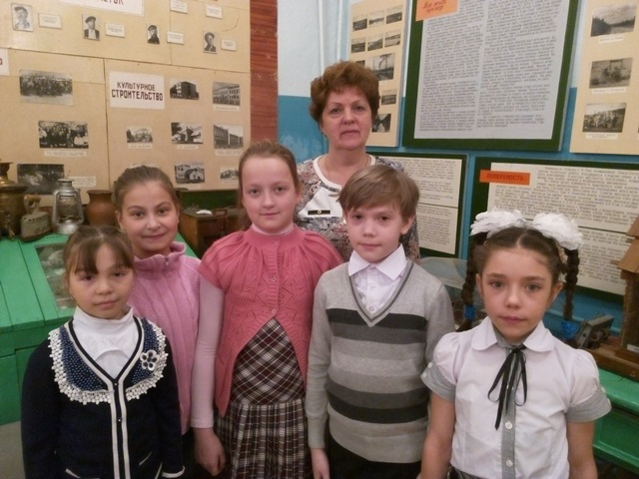
Воспитание патриотизма
Цикл мероприятий в классе, в школе, в поселковой библиотеке, посвященных 70-летию Победы.
Ис – река труженица
Работа над проектом о трудовой истории п. Ис, вкладе исовчан в дело Победы. Защита проекта в г. Н. Тура.
Они ковали Победу в тылу!
Выпуск онлайн-стенгазеты, рассказывающей о том, как труженики тыла приближали Победу свои трудом.

Slide 27
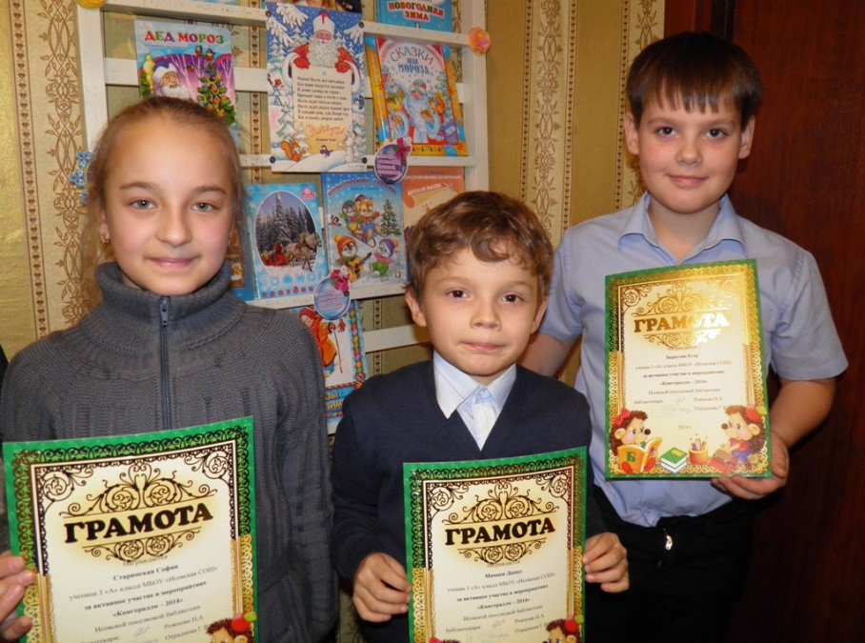
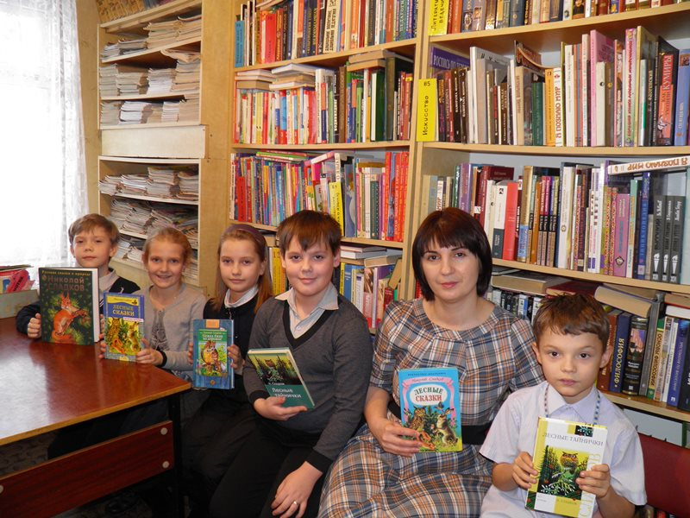
Привитие любви к чтению и книге
Сотрудничество с поселковой библиотекой
Активные участники программы «Книгоралли-2014»
Мероприятие в честь 95-летия
Н.И. Сладкова

Slide 28
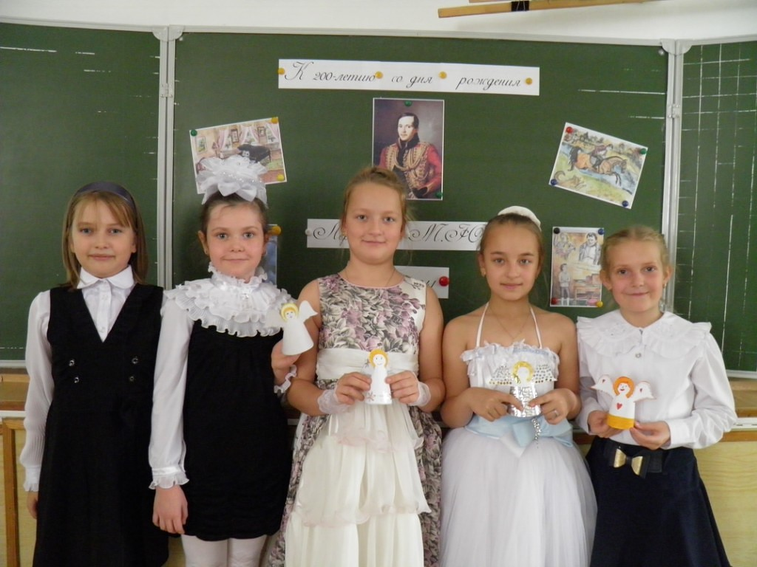
Привитие любви к чтению и книге
Литературный утренник к 200-летию М.Ю. Лермонтова

Slide 29
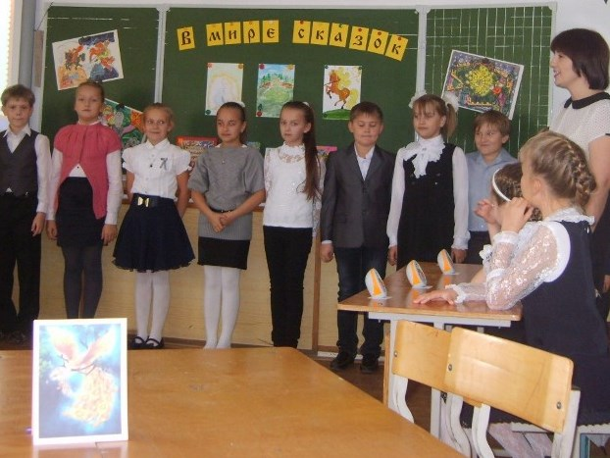
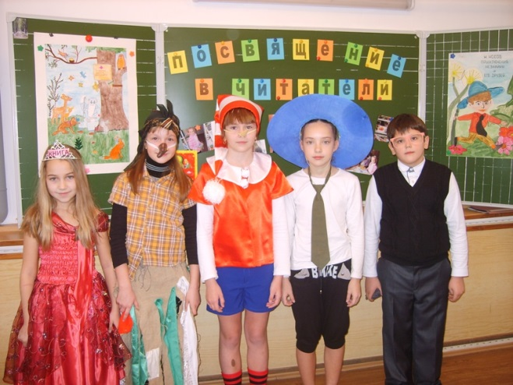
Привитие любви к чтению и книге
Проведение литературных праздников в классе
Фантазеры и затейники. Литературная викторина, 2014 г.
В мире сказок. Литературная игра, 2015 г.
Мой Лермонтов. Литературный утренник, 2015 г.

Slide 30
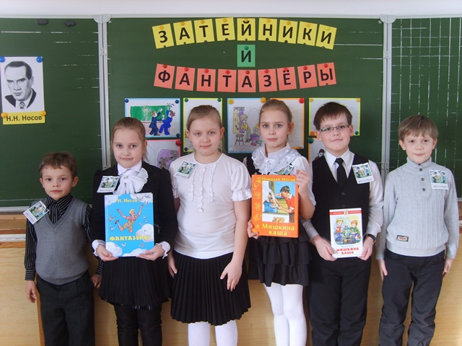
Привитие любви к чтению и книге
Лидер чтения - 2014
Самый читающий класс
Гран-при

Slide 31
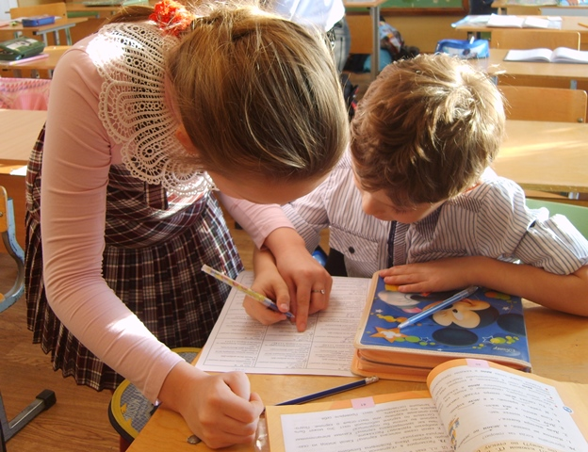
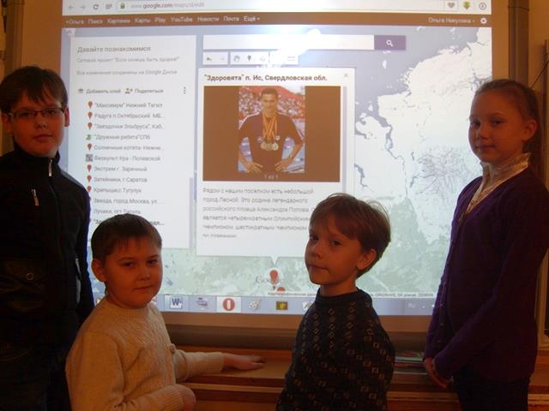
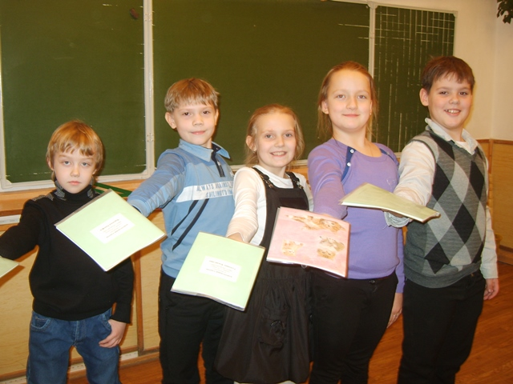
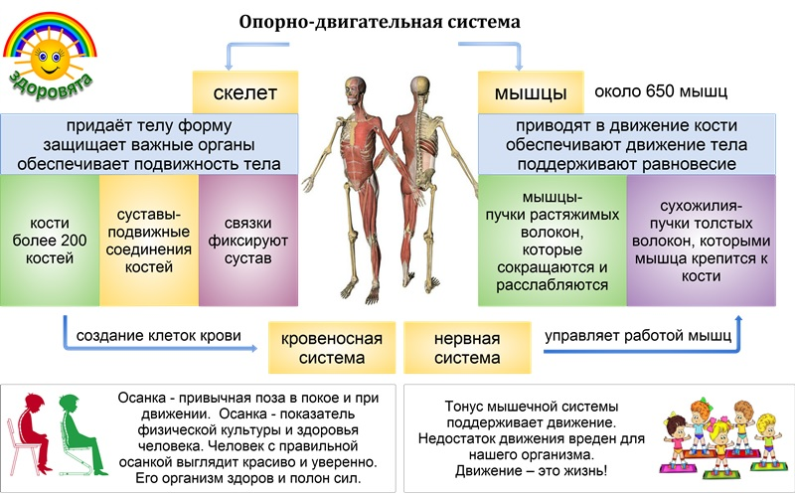
Учебный сетевой проект
«Если хочешь быть здоров»
Представление команды на карте Google
Опрос «Любишь ли ты спорт?»
Проведение эксперимента
Создание коллажа для онлайн-стенгазеты
Карта познания (ментальная карта)

Slide 32
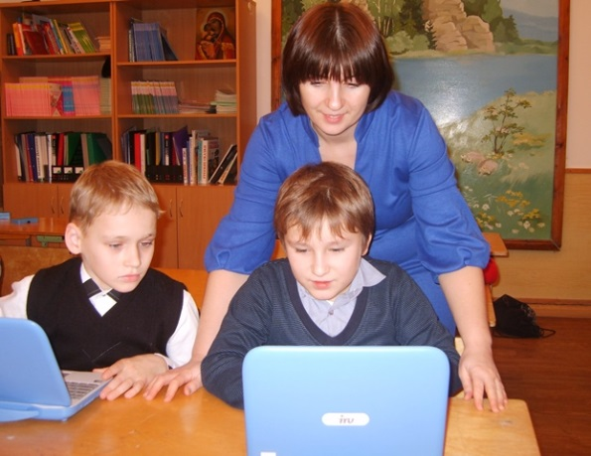
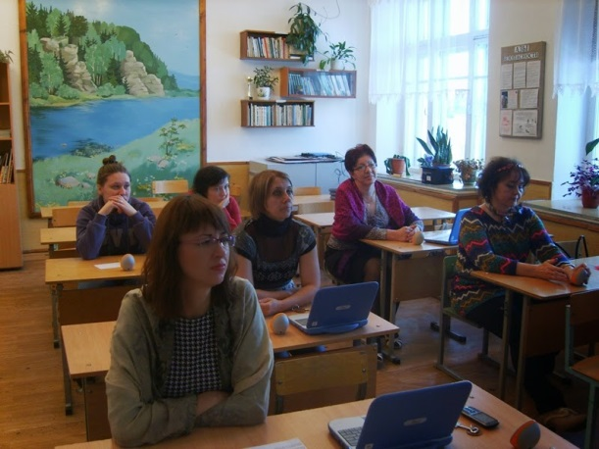
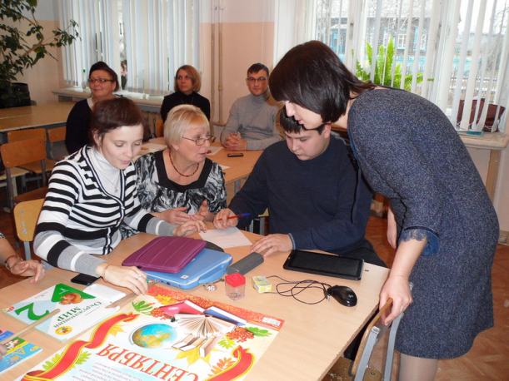
МЕТОДИЧЕСКАЯ РАБОТА
задачи
совершенствовать методическую работу для повышения качества образования,
распространять опыт инновационной педагогической деятельности

Slide 33
МЕТОДИЧЕСКАЯ РАБОТА
формы
повышение квалификации;
проведение открытых уроков;
проведение предметных недель;
участие в конкурсах профессионального мастерства;
работа в сетевых сообществах педагогов;
представление опыта педагогической деятельности через персональный сайт;
проведение мастер-классов и пр.

Slide 34
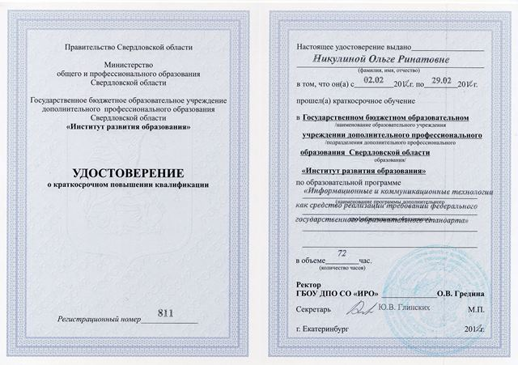
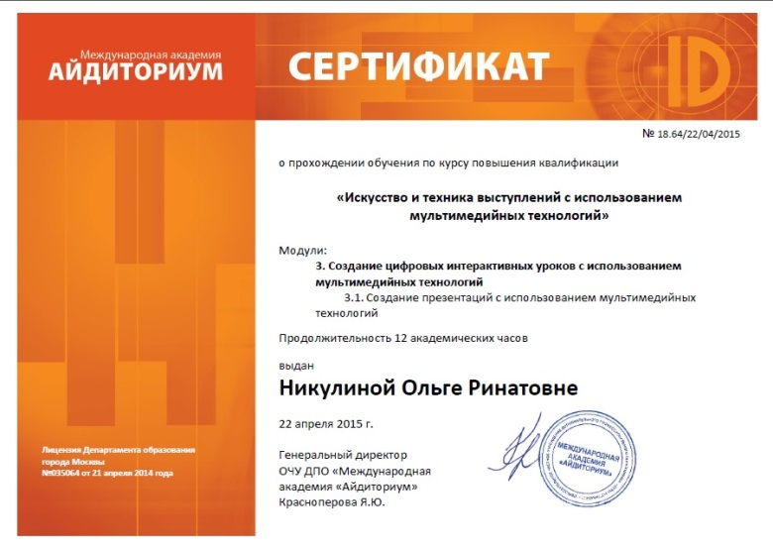
ПОВЫШЕНИЕ КВАЛИФИКАЦИИ
Информационные и коммуникационные технологии как средство реализации требований ФГОС НОО, НТФ ИРО, 2012 г.
Создание цифровых интерактивных уроков с использованием мультимедийных технологий, Международная академия «Айдиториум», 2014-2015
Базовые сервисы Google для образования,
Google for Education, 2014

Slide 35
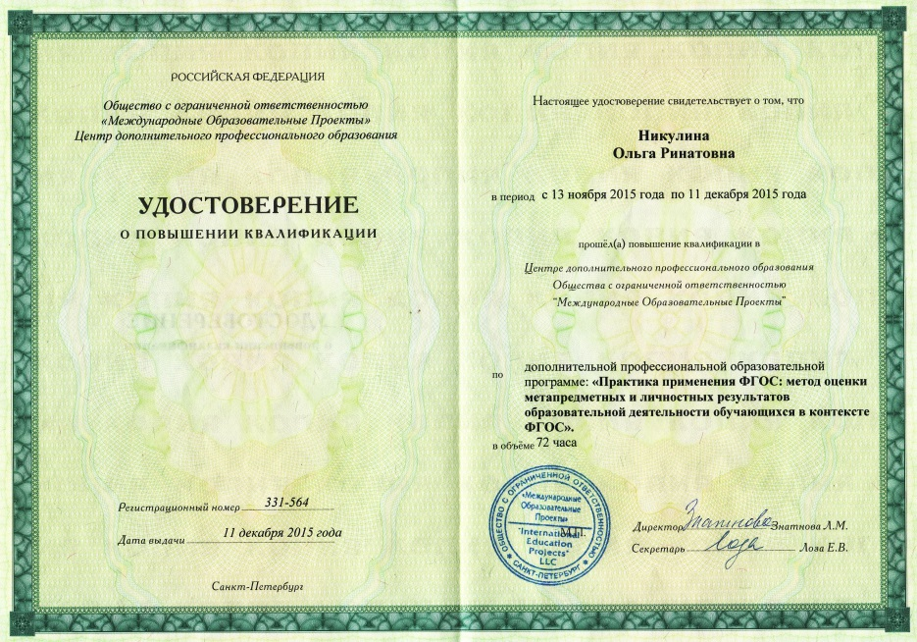
ПОВЫШЕНИЕ КВАЛИФИКАЦИИ
Методы оценки метапредметных и личностных результатов образовательной деятельности обучающихся в контексте ФГОС, Центр дополнительного профессионального образования «Международные образовательные проекты», 2015 г.

Slide 36
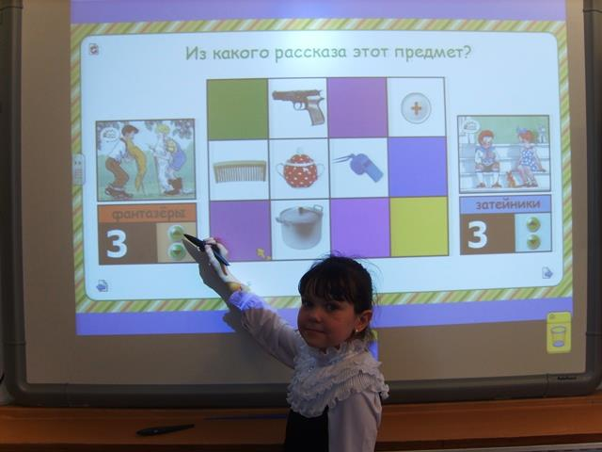
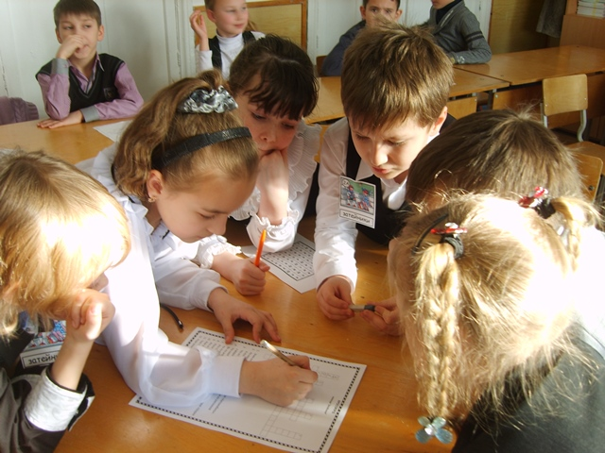
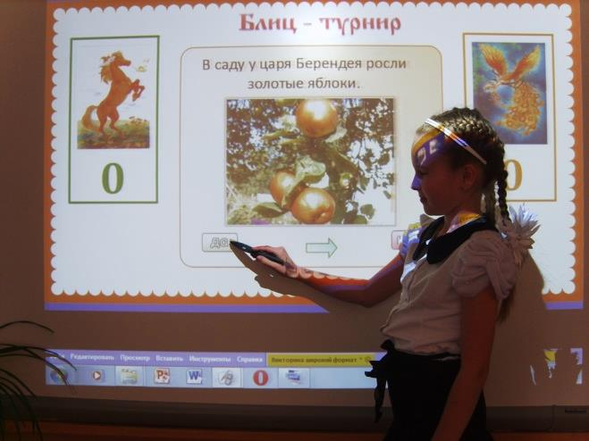
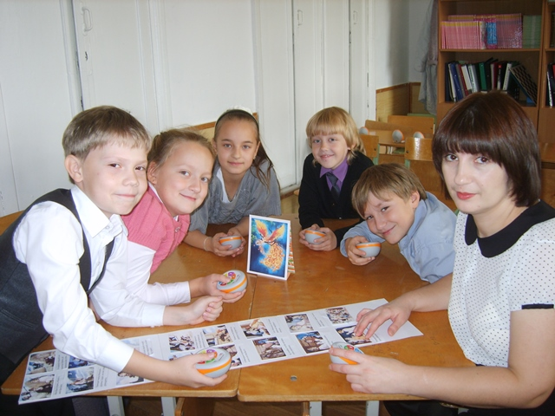
ОТКРЫТЫЕ УРОКИ
Урок-викторина «Фантазёры и затейники»
по творчеству Н. Носова, февраль 2014 г.
Литературная игра «В мире сказок», сентябрь 2014 г.

Slide 37
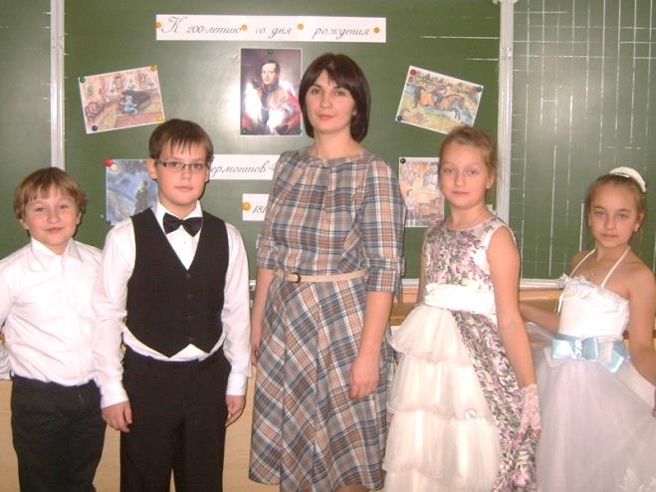
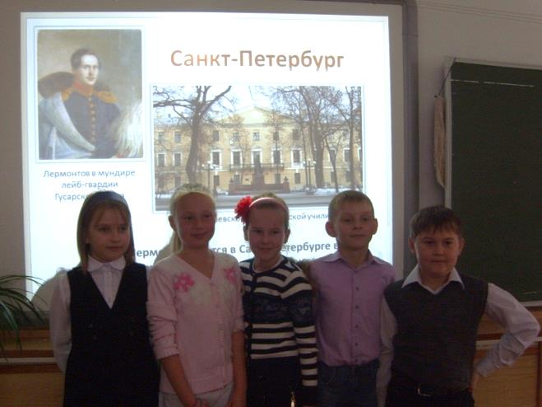
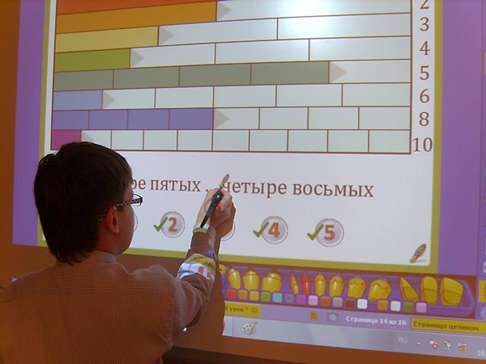
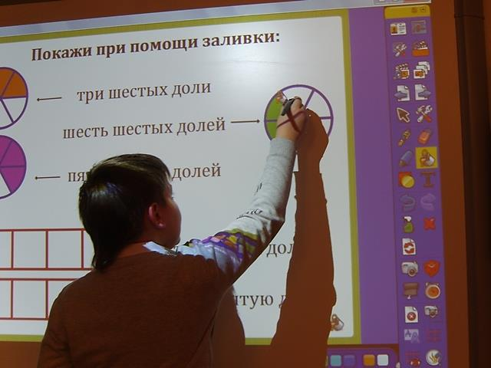
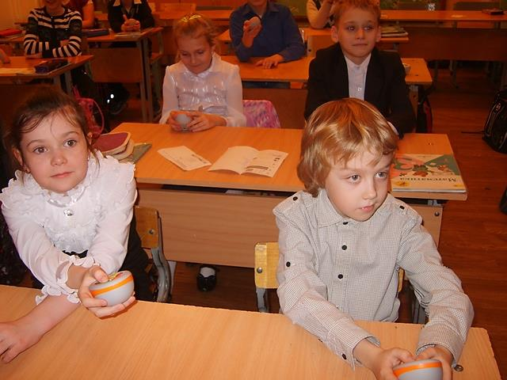
ОТКРЫТЫЕ УРОКИ
Литературный утренник в честь 200-летия М.Ю. Лермонтова
октябрь, 2014
Урок «Доли» в рамках методической недели, декабрь 2014

Slide 38
ШКОЛЬНЫЕ СЕМИНАРЫ
Итоговый индивидуальный проект как форма представления метапредметных результатов в средней школе, 2015 г.

Slide 39
МЕРОПРИЯТИЯ ПРЕДМЕТНЫХ НЕДЕЛЬ
Онлайн-викторина недели математики. Создана с помощью карт и форм Google. Размещена в блоге начальной школы и на персональном сайте.
Онлайн-викторина
70 лет Победы. Создана с помощью различных сервисов Web 2.0
Размещена в блоге начальной школы и на персональном сайте.

Slide 40
КОНКУРСЫ ПРОФЕССИОНАЛЬНОГО МАСТЕРСТВА
муниципальный уровень
Учитель года
2014 г.
II место

Slide 41
КОНКУРСЫ ПРОФЕССИОНАЛЬНОГО МАСТЕРСТВА
муниципальный уровень
Инновации в образовании
Дидактический материал для интерактивной доски «Письменные приемы сложения и вычитания двузначных чисел»
2014 г. III место
Методическая разработка урока математики «Доли» для интерактивной доски и системы опроса
2015 г. II место

Slide 42
КОНКУРСЫ ПРОФЕССИОНАЛЬНОГО МАСТЕРСТВА
Областной уровень
Областной конкурс
методических разработок с ИКТ
Апрель 2016 г. I место

Slide 43
КОНКУРСЫ ПРОФЕССИОНАЛЬНОГО МАСТЕРСТВА
Российский уровень
Интерактивный учитель – 2014,
I место в номинации
«Работа для начальной школы»

Slide 44
КОНКУРСЫ ПРОФЕССИОНАЛЬНОГО МАСТЕРСТВА
представление опыта создания ЭОР для ИД
Представление конкурсной работы «Страны мира» на
VI международной конференции «Полимедийные технологии – инструмент педагога XXI века»
ПРИЗ
Система опроса (для 24 чел.)

Slide 45
РАБОТА В СЕТЕВЫХ СООБЩЕСТВАХ ПЕДАГОГОВ
Размещение ЭОР для ИД и системы опроса
Проведение мастер-класса по созданию ЭОР для интерактивной доски (2015)
география участников:
от Архангельска до Крыма,
от Барнаула до Смоленска

Slide 46
РАБОТА В СЕТЕВЫХ СООБЩЕСТВАХ ПЕДАГОГОВ
Разработка и проведение учебного сетевого проекта по окружающему миру для учеников 4 классов «Широка страна моя родная» (28.09 – 30.10.2015 г.)
Участники проекта – 37 команд из 14 регионов: Хабаровский край, Кемеровская, Амурская, Челябинская области, Удмуртия, Свердловская область, Ямало-Ненецкий АО, Московская, Тверская, Костромская, Владимирская, Саратовская, Ростовская области, Кабардино-Балкария.

Slide 47
ПЕРСОНАЛЬНЫЙ САЙТ ПЕДАГОГА
http://nikulina.ucoz.org
Современный и эффективный способ
взаимодействия с учениками, их родителями, коллегами;
представления результатов педагогической деятельности.

Slide 48
ШКОЛЬНЫЙ САЙТ
http://is-school.ucoz.org
С 2015 г. – ведение школьного сайта

Slide 49
НАГРАДЫ
2013 г.
2014 г.

Slide 50
Спасибо за внимание!

Slide 51
Ссылки на использованные изображения:
http://goo.gl/g8qEF0
http://goo.gl/i3seKT
http://www.start124.ru/data/upload/thumb/53395cc98c166.jpg
http://youlla.net/wp-content/uploads/2015/08/Google_Maps.jpg
http://atotarho12.narod.ru/clipart/k/knig/kniga125.png
http://www.htpp.ru/upload/iblock/619/619801fd65065053bd48b954f3a0c49c.jpg
http://гатчина.рф/media/afisha/estafeta_pobedi.jpg
http://www.1rre.ru/upload/iblock/54d/grkag_400a400.jpg
http://fb.ru/misc/i/gallery/28188/791258.jpg
http://www.heraldik.ru/reg66/66nignyatura_g.jpg
http://www.admnsergi.ru/images/stories/so80.jpg
http://borisovna.rusedu.net/gallery/4998/slide-1-728.jpg
http://solsad38.edusite.ru/images/93086951.png
Фотографии из личного архива педагога

